Slide 1

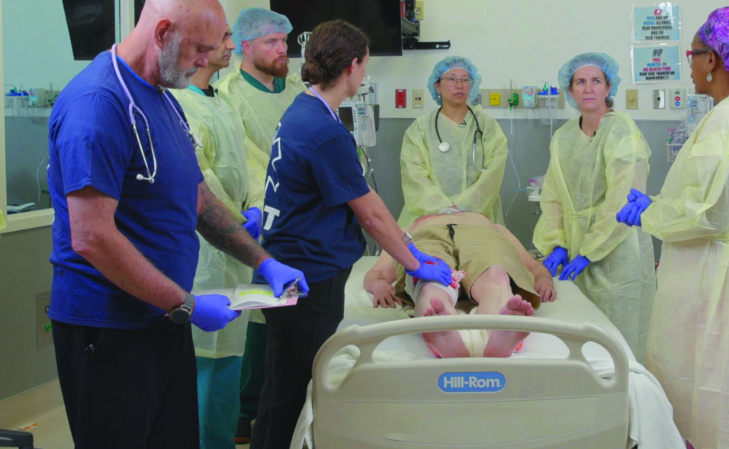

04
Initial Assessment:
Primary Survey
Notes:
Välkommen

Slide 2





Scenario 1
25-årig man inkommit med privatbil med kompisar efter misshandel.
M
Etylpåverkad, stort hematom i bakhuvudet
Sjukhus är inget traumacenter och kirurgen har 30min inställelsetid
S
Sat 94%, AF 24, BT 130/60, HF 90, D GCS 15 (Ö4, V5, M6)
Ambulansbår, Syrgas 15 L/min på mask
T
©ACS
Notes:
CASE Scenario

Slide 3
Scenario 2
83-årig kvinna halkat och fallit i köket, maken larmade ambulans.
M
Sår i pannan, förkortat smärtande utåtroterat HÖ ben
Sjukhus är inget traumacenter och kirurgen har 30min inställelsetid
S
Sat 96%, AF 24, BT 110/65, HF 70,
GCS 15 (Ö4, V4, M6)
Ambulansbår, syrgas 15 L/min på reservormask, pvk HÖ armveck, Morfin 2,5 mg iv.
T
©ACS
Notes:
CASE Scenario

Slide 4
Scenario 3
7 årig flicka, ramlat av cykeln, slog ansiktet mot trottoarkant.
M
Blödning ur mun och näsan, två lösa tänder. Klagar över ont i magen.
Sjukhus är inget traumacenter och kirurgen har 30min inställelsetid
S
Sat 99%, AF 28, BT 120/70, HF 110,
GCS 15 (Ö4,V5, M6).
Ingen
T
©ACS
Notes:
CASE Scenario

Slide 5
Scenario 4
34 årig kvinna, ramlat på vägen ur bussen, slog bak i ryggen och tappat andan.
M
Hematom till höger på bröskorgen främst på baksidan.
Sjukhus är inget traumacenter och kirurgen har 30min inställelsetid
S
Sat 97%, AF 26, BT 130/80, HF 99,
GCS 15 (Ö4,V5, M6).
Ingen
T
©ACS
Notes:
CASE Scenario

Slide 6


Frågor
©ACS

Slide 7


Sammanfattning och avslut
1
Vi har på denna station övat primärundersökning enligt XABCDE på stabil patient.
Vi har gjort alla obligatoriska åtgärder på stabil patient.
2
Vi har gjort några åtgärder vid behov. Fler åtgärder vid behov kommer ni träna på stationerna för XABCD
3
©ACS

Slide 8


Tack
©ACS

